Slide 1
ПЛАТФОРМА ДЛЯ КОММУНИКАЦИИ ЖИЛЬЦОВ И АДМИНИСТРАЦИИ ОБЩЕЖИТИЯ
Работу выполнил студент группы ЭФБО-01-22 Столяров Даниил
Москва, 2022

Slide 2
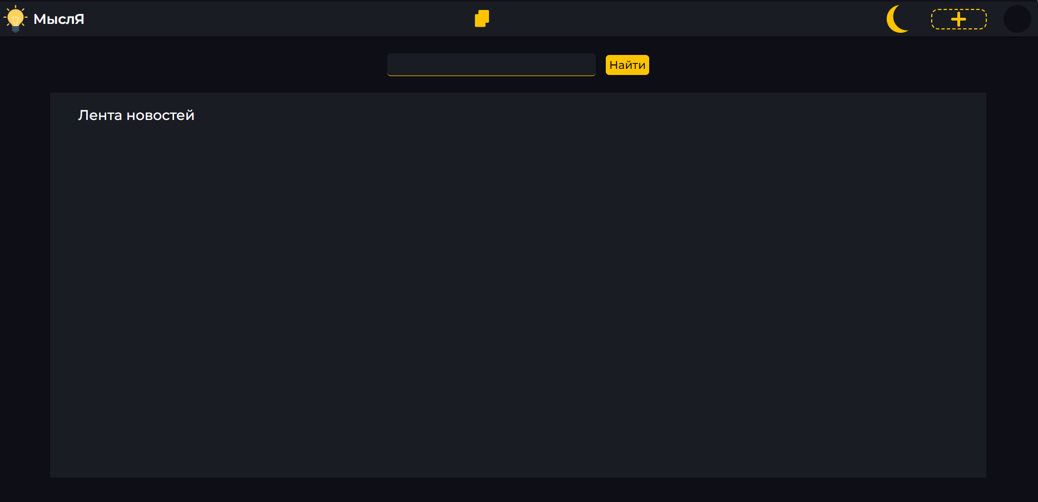
Лента новостей
На данной странице будут отображаться уведомления от администрации общежития для всех жильцов. Верхняя панель имеет кнопки:
перейти на главную страницу
посмотреть заявки
переключить цветовую тему в режим для слабовидящих
добавить заявку
открыть профиль

Slide 3
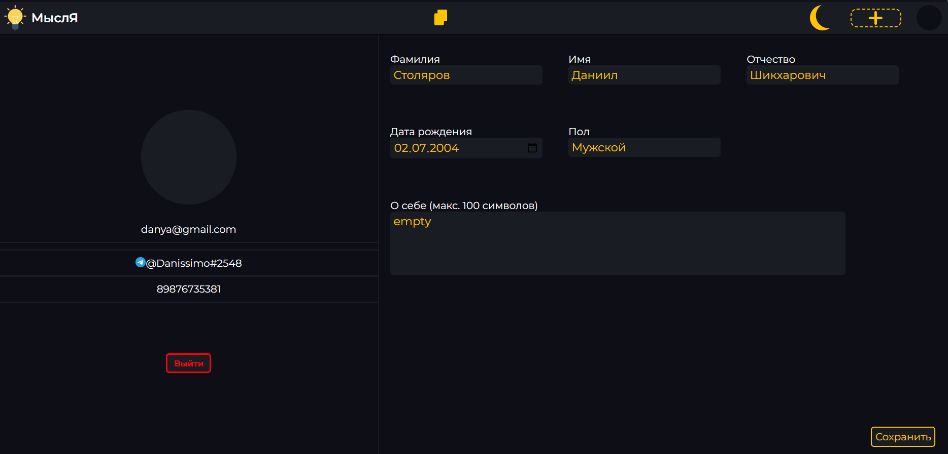
Профиль
Информация о себе
Выход из учётной записи

Slide 4
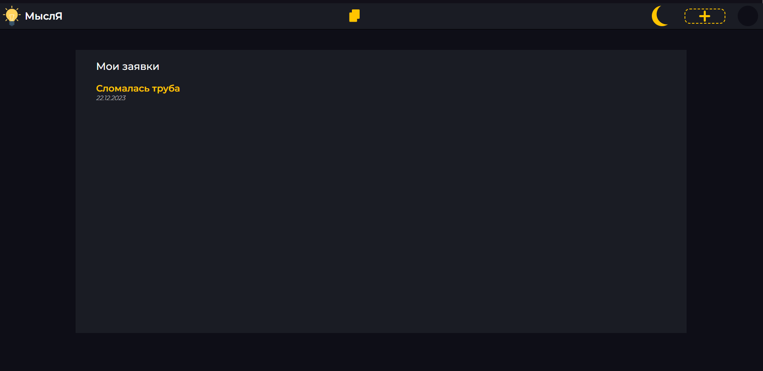
Мои заявки
Список заявок пользователя
Переход к странице заявки по клику

Slide 5
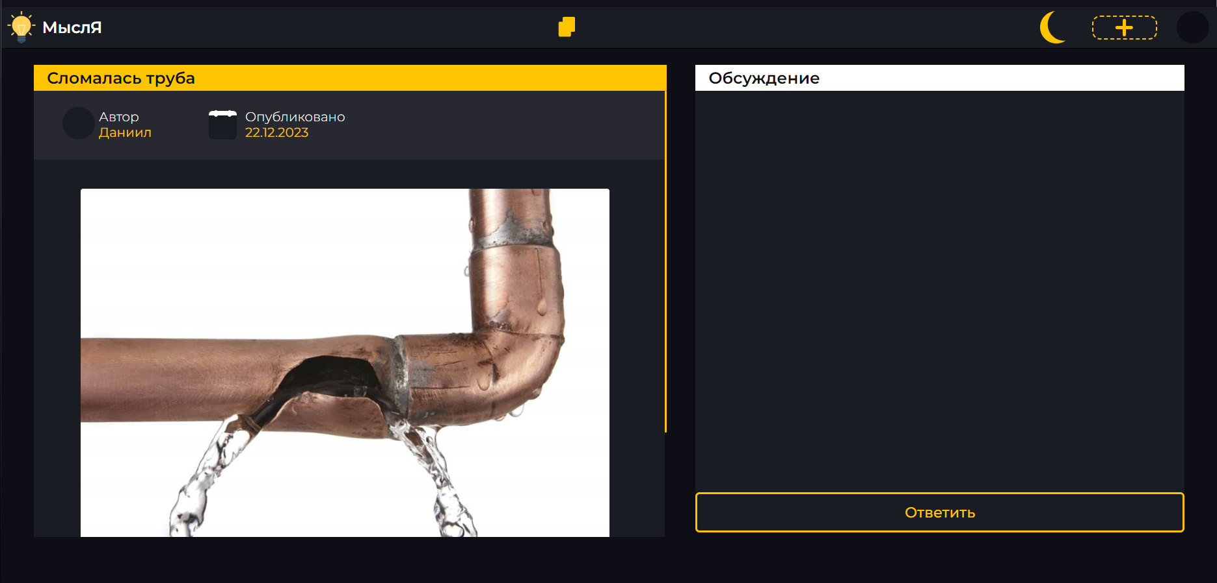
Заявка
Информация об авторе
Название заявки
Описание заявки
Обсуждение заявки с администрацией

Slide 6
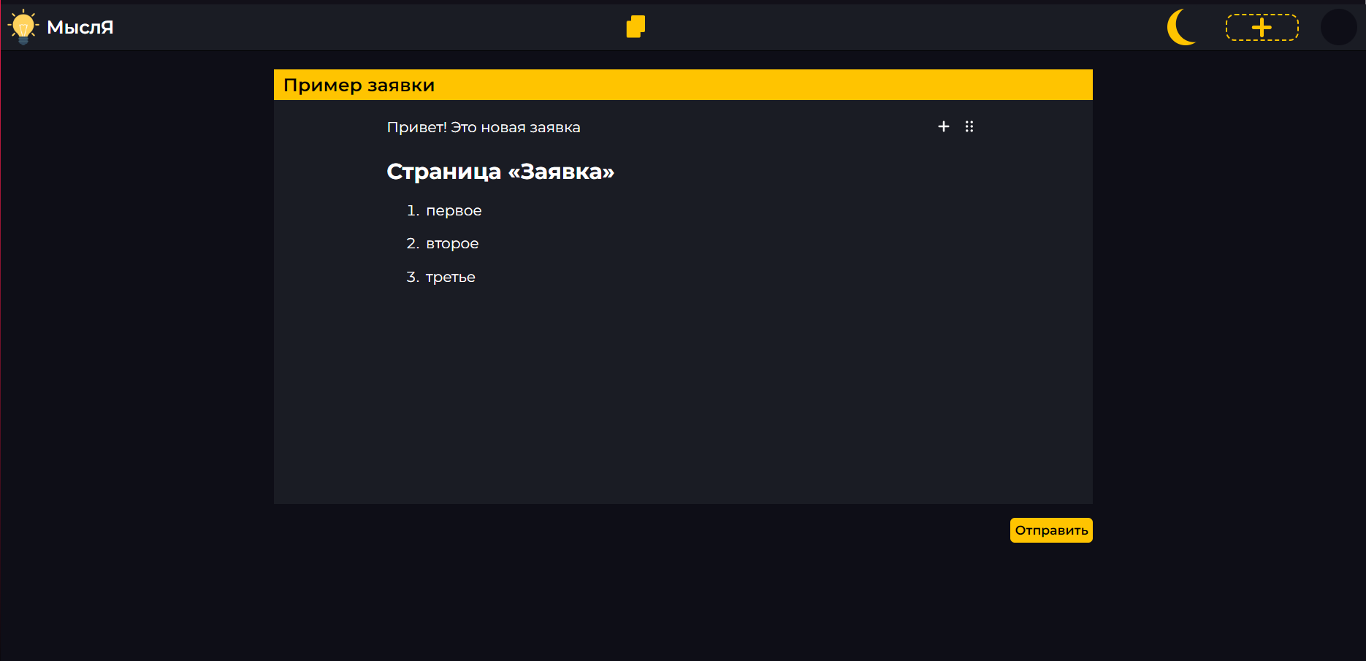
Добавить заявку
На данной странице пользователь может добавить заявку. Для этого предлагается использовать текстовый редактор, который поддерживает вставку картинок.

Slide 7
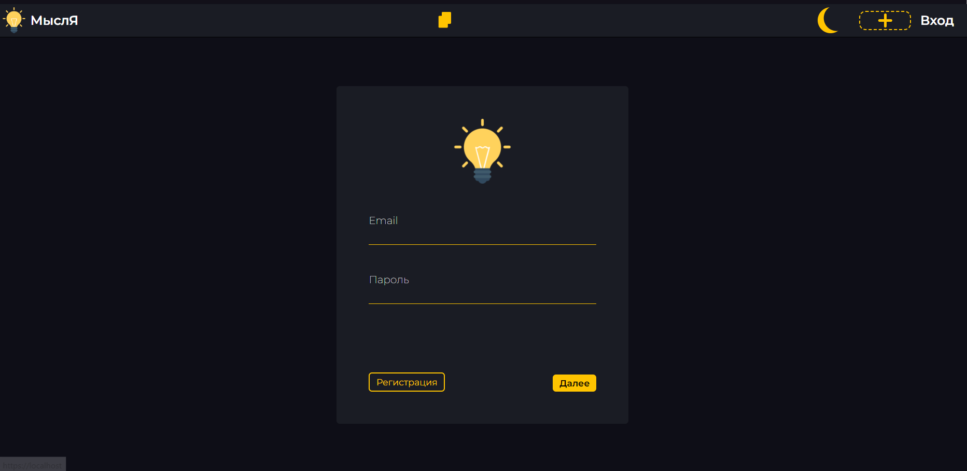
Регистрация и Логин
На данных страницах можно соответственно зарегистрироваться и войти в учётную запись.

Slide 8
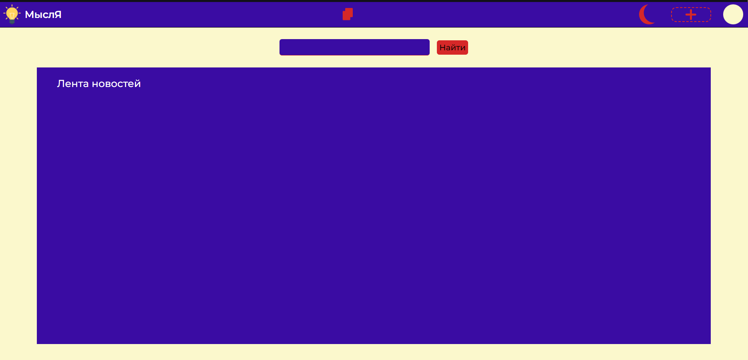
Для слабовидящих

Slide 9
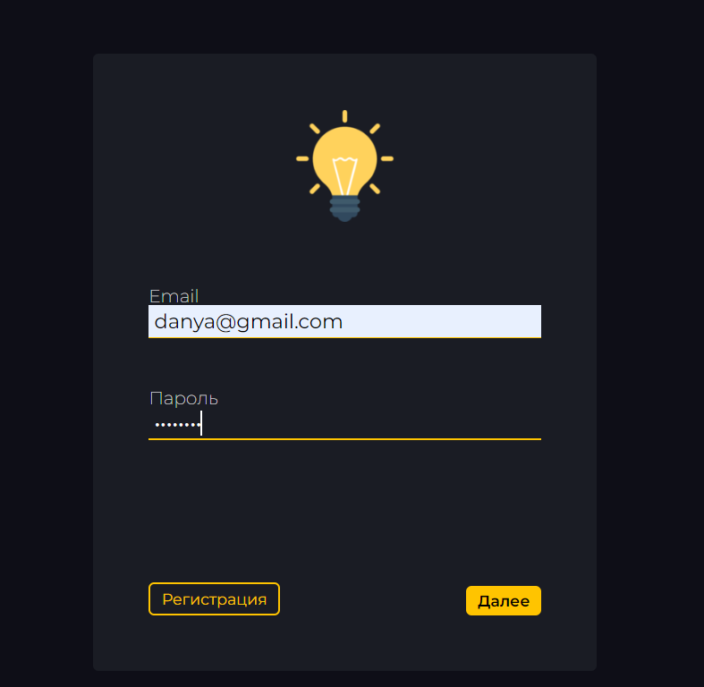
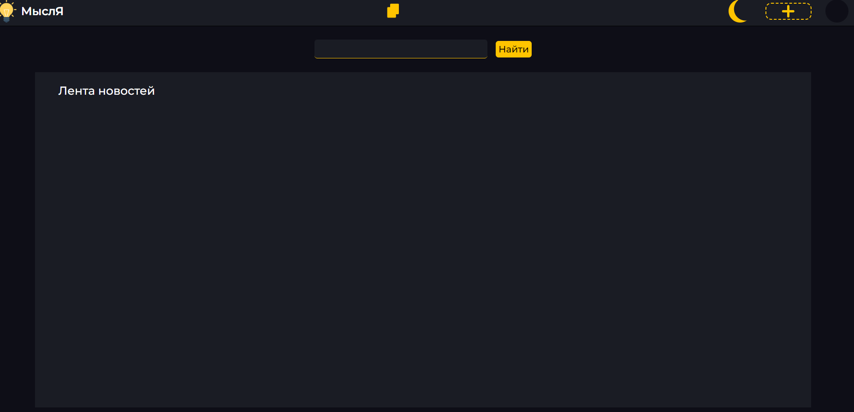
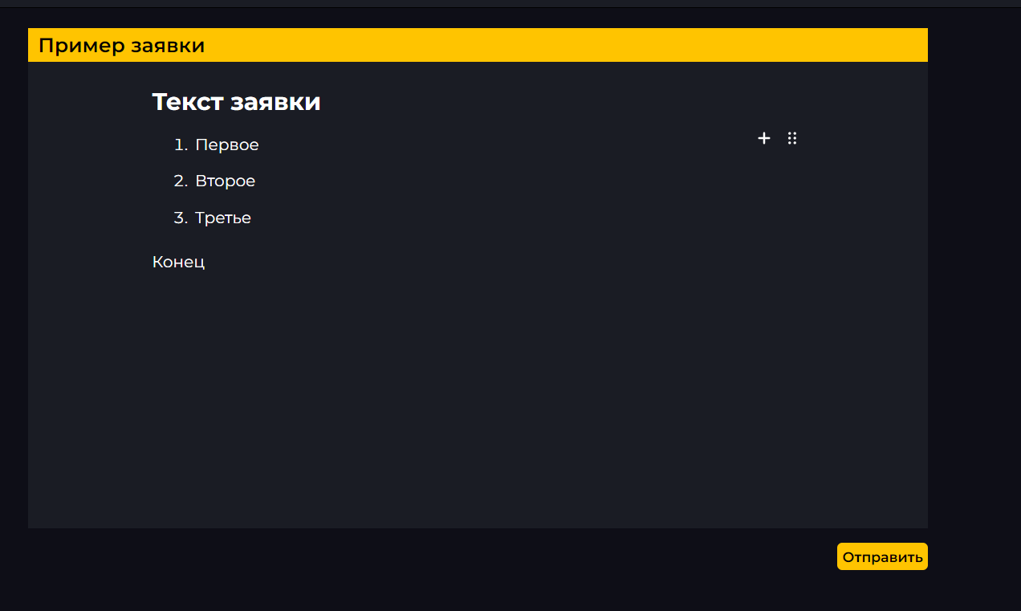
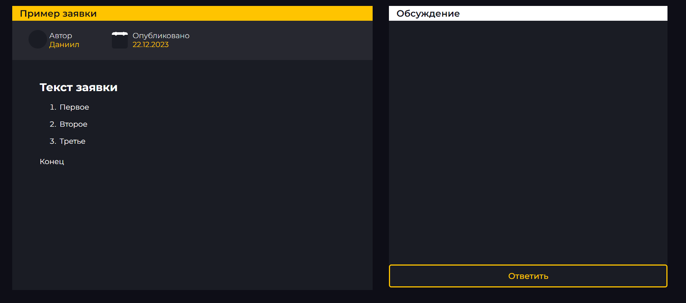
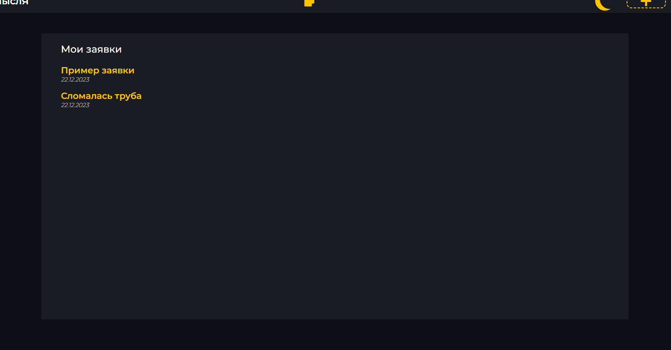
Тестирование
Авторизируемся
Попадаем на главную
Добавляем заявку
Следим за ответами администрации
Попадаем в список своих заявок

